Slide 1
Администрация Донского сельского поселения Орловского района
~ БЮДЖЕТ ДЛЯ ГРАЖДАН ~
Проект бюджета Донского сельского поселения Орловского района
на 2020 год и на плановый период
2021 и 2022 годов
Notes:
новый

Slide 2
Основные направления бюджетной и налоговой политики Донского сельского поселения Орловского района на 2020-2022 годы
Утверждены постановлением Администрации Донского сельского поселения от 30.10.2019 № 156
Указ Президента РФ от 07.05.2018 N 204
«О национальных целях и стратегических задачах развития Российской Федерации на период до 2024 года»
Приоритетные цели
Обеспечение сбалансированности и устойчивости бюджетной системы
Экономический рост
Повышение уровня жизни граждан
Ключевые задачи
Реализация Указов Президента РФ
Достижение целей социально-экономического развития Донского сельского поселения Орловского района
Notes:
новый

Slide 3
Основные характеристики бюджета Донского сельского поселения Орловского района на 2020-2022 годы
Тыс. рублей
Показатель | Проект бюджета на 2020 год | Проект бюджета на 2021 год | Проект бюджета на 2022 год
I. Доходы, всего | 7212,6 | 5182,0 | 5003,2
Безвозмездные поступления из областного бюджета | 4531,3* | 2389,3* | 2094,7*
II. Расходы, всего | 7342,6 | 5312,0 | 5133,2
III. Дефицит, Профицит | -130,0 | -130,0 | -130,0
* - Объем межбюджетных трансфертов будет уточнен по результатам рассмотрения проекта областного бюджета в законодательном Собрании Ростовской области
Notes:
НОВЫЕ ЦИФРЫ

Slide 4
Структура налоговых и неналоговых доходов бюджета ДОНСКОГО СЕЛЬСКОГО ПОСЕЛЕНИЯ
Орловского района в 2020 году

Slide 5
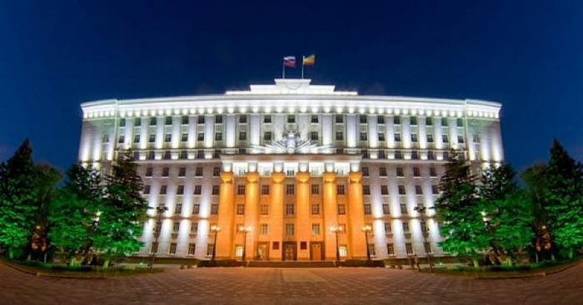
Безвозмездные поступления из областного бюджета
а
тыс. рублей
Наименование | 2020 год (проект) | 2021 год (проект) | 2022 год (проект)
Безвозмездные поступления*) | 4531,3 | 2389,3 | 2094,7
из них:
Дотации | 4531,3 | 2389,3 | 2094,7
Субвенции | 83,4 | 86,0 | 0,2
Иные межбюджетные трансферты | 215,0 | 215,0 | 215,0
*) Объем межбюджетных трансфертов будет уточнен по результатам рассмотрения проекта областного бюджета в Законодательном Собрании Ростовской области
Notes:
новый

Slide 6
Основные приоритеты и подходы к формированию расходов бюджета Донского сельского поселения Орловского района на 2020-2022 годы
Индексация социальных выплат исходя из уровня инфляции
с 1 января 2020 года на 3,8 процента, с 1 января 2021 года на
4,0 процента, с 1 января 2022 года на 4,0 процента
Индексация размеров оплаты труда работников муниципальных учреждений на прогнозный уровень инфляции с 1 октября 2020 года на 3,8 процента, с 1 октября 2021 года на 4,0 процента и с 1 октября 2022 года на 4,0 процента
Увеличение расходов на заработную плату низкооплачиваемых работников
в связи с доведением минимального размера оплаты труда до величины
прожиточного минимума трудоспособного населения
в 2020 году до 12 130рублей
Принятие мер по недопущению снижения достигнутых ранее показателей
уровня оплаты труда категорий работников социальной сферы, определенных
в указах Президента Российской Федерации 2012 года, а также сохранению уровня, установленного в этих указах
Notes:
новый

Slide 7
